Slide 1

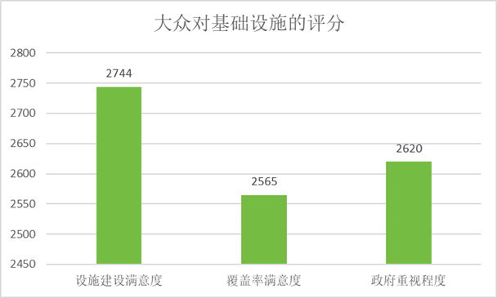

描述性分析
大众对基础设施、公共服务、经济发展与就业、社会服务与文化、生态环境与资源开发这五个维度的评分：
1、收集640份有效问卷组成如下：
 | 调查者信息 | 占比（%）
性别 | 男 |  | 35.0%
 | 女 |  | 65.0%
年龄 | 18岁以下 |  | 0.16%
 | 18岁～30岁 |  | 25.78%
 | 31岁～40岁 |  | 37.81%
 | 41岁～50岁 |  | 23.28%
 | 51岁～60岁 |  | 9.38%
 | 60岁以上 |  | 4.38%
月收入 | 1000元以下 |  | 1.09%
 | 1000-2000元 |  | 5.47%
 | 2000-5000元 |  | 57.97%
 | 大于5000元 |  | 33.65%
地区分布情况 | 杭州 |  | 151(23.59%)
 | 丽水 |  | 20(3.13%)
 | 绍兴 |  | 113(17.66%)
 | 湖州 |  | 21(3.28%)
 | 金华 |  | 32(5.00%)
 | 嘉兴 |  | 72(11.25%)
 | 宁波 |  | 75(11.72%)
 | 衢州 |  | 67(10.47%)
 | 温州 |  | 41(6.41%)
 | 舟山 |  | 46(7.18%)

